Slide 1

Padlock Token

Slide 2
Gliederung
Die Idee
Schlüssel und Schlösser
Der Padlocktoken
Aufbau des Testsystems
Demo

Slide 3
Die Idee
Schlüssel-Schlosssystem modernisieren
Universelle Anwendungen
=> Lösungen für Verleihsysteme (Auto, Hotelzimmer, etc)
=> Ersatz für Eintrittskarten

Slide 4
Aktuelle Schlüssel-Schlosssysteme
Probleme mit bisheriger Lösung
Sicherheitslücken
Verlier- & Vergessbar
Unhandlich
Nicht zukunftsorientiert

Slide 5
Der Padlock Token
Löst alle Probleme der alten Technik
Hohe Sicherheit durch private Schlüssel und signierte Nachrichten
Gespeichert im Wallet
Transparente Speicherung in Blockchain
extra Sicherheit durch getrennte Systeme

Slide 6
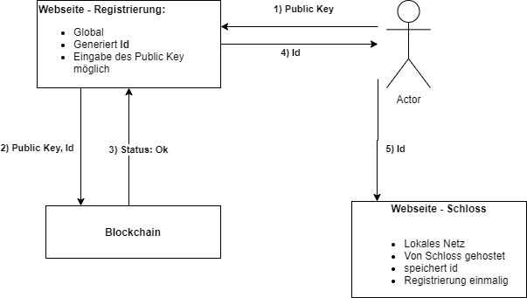
Architektur - Registration

Slide 7
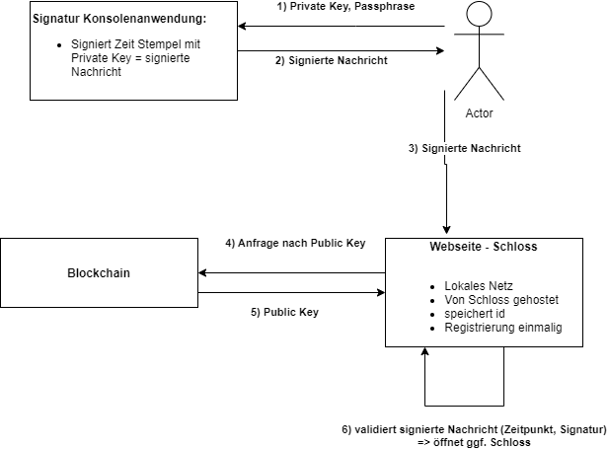
Architektur –Schloss Öffnen

Slide 8
Requirements - Demo
PGP Key Pair
Zugang zu den zwei Webseiten
Signatur Konsolenanwendung

Slide 9
Demo
Initialisierung des lokalen Testsystems
Registrieren eines neuen Schlosses
Aufschließen eines Schlosses mit signierter Nachricht
Transfer eines Schlüssels

Slide 10
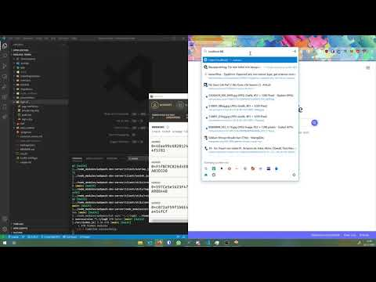
Demo

Slide 11
Demo

Slide 12
Vielen Dank für
eure Aufmerksamkeit

